Slide 1

Dra. Yaima Díaz Crespo
2024-2025

Slide 2
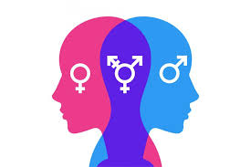
Tema 4: Barreras de la sexualidad

Slide 3
Objetivos
Analizar los estereotipos sexuales y la identidad sexual de las personas reconociendo la diversidad, desde un enfoque de respeto y derechos humanos
Contribuir a desarrollar las capacidades necesarias, actitudes y valores de respeto entre los docentes frente a estos temas

Slide 4
Sumario
Definición de estereotipos y diversidad sexual. Transexualidad. La homosexualidad como pecado, crimen y enfermedad. Estigma y discriminación contra los homosexuales y la respuesta social. Derechos humanos de las personas LGBTTTIQA+. Banderas de orgullo gay

Slide 5
“Los estereotipos tienen que ver con ideas o imágenes que se fijan y perpetúan. Se asocian a un conjunto rígido y estructurado de creencias consensuadas social y culturalmente y que tienen que ver con las características de las personas; es decir, con sus rasgos de personalidad, atribuciones, expectativas, entre otras, o bien con los comportamientos propios de un grupo determinado”.
(Martínez y Campo, 2000)

Slide 6
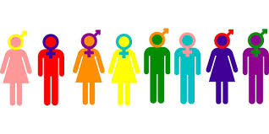
El término “diversidad sexual” se ha ido imponiendo como una manera de referirse a las poblaciones que no se ajustan a las normas dominantes heterosexuales y de identidad de género

Slide 7
Sin embargo, en sentido estricto: “La diversidad sexual hace referencia a todas las posibilidades que tienen las personas de asumir, expresar y vivir la sexualidad, así como de asumir expresiones, preferencias u orientaciones, identidades sexuales y de género (distintas en cada cultura y persona). Es el reconocimiento de que todos los cuerpos, todas las sensaciones y todos los deseos tienen derecho a existir y manifestarse sin más límites que el respeto a los derechos de las otras personas”

Slide 8
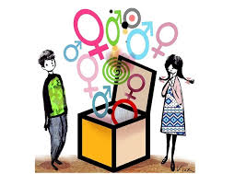
Es decir que dentro del término “diversidad sexual” cabe toda la humanidad, pues nadie ejerce su sexualidad de la misma manera que las y los demás

Slide 9
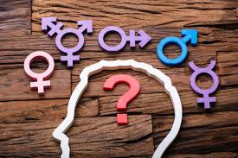
¿Cómo entender la transexualidad?

Slide 10
La persona transexual nace con un sexo biológico determinado o asignado; sin embargo, conforme inicia su desarrollo y madurez (desde la infancia) descubre que se identifica con el sexo opuesto, ej. Leo, quien nació con un sexo asignado masculino (XY, y el cuerpo con anatomía masculina); sin embargo, su marco de referencia interno es femenino y, como tal, se identifica como mujer. En este caso Leo es una mujer transexual

Slide 11
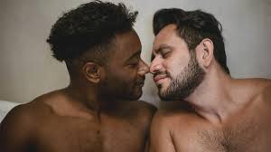
La homosexualidad como pecado, crimen y enfermedad

Slide 12
A partir de la cultura judeocristiana, esencialmente pronatalista, (“Creced y multiplicaos”, dice La Biblia) se formuló un dogma, en que toda actividad sexual que no llevara potencialmente a la reproducción sería considerada pecaminosa. Así, se prohibieron la masturbación, el sexo oral, el sexo anal heterosexual, el coito interrumpido, y las manifestaciones eróticas entre personas del mismo sexo, (particularmente entre varones, puesto que en diferentes culturas la sexualidad femenina ha sido invisibilizada)

Slide 13
Sin embargo, la palabra “homosexualidad” se acuñó hasta el siglo XIX, cuando el médico austro-húngaro Karl-Maria Kertbeny, defensor de los derechos humanos de las personas perseguidas por tener prácticas sexuales con personas de su mismo género, publicó un panfleto donde incluía ese término, que fue retomado por el psiquiatra Richard von Krafft-Ebing quien lo popularizó en su obra Psychopathia Sexualis, de 1886, y además acuñó el término “perversión” para referirse a estos comportamientos

Slide 14
La homosexualidad siguió siendo considerada como perversión o crimen hasta fines del siglo XX, cuando en 1973, los miembros de Asociación Norteamericana de Psiquiatría (APA), votaron de manera unánime para retirar la homosexualidad (entre varones y entre mujeres) como trastorno del Manual Diagnóstico y Estadístico de los Trastornos Mentales (DSM III). Asimismo, la Organización Mundial de la Salud eliminó a la homosexualidad de la Clasificación Internacional de Enfermedades (CIE) el 17 de mayo de 1990

Slide 15
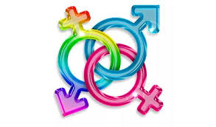
Posteriormente, los especialistas han destacado que la homosexualidad es una variación natural de la sexualidad humana y no se puede considerar como una condición patológica

Slide 16
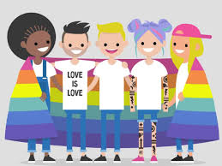
Estigma y discriminación contra los homosexuales, lesbianas y personas trans,
y la respuesta social

Slide 17
Los lugares de encuentro gay y trans, eran objeto frecuente de redadas y extorsiones policiacas en Estados Unidos, México y otros lugares. Sin embargo, en 1969 los clientes del bar Stonewall Inn en Nueva York decidieron oponerse a la persecución policiaca, tal como relata Rosa Von Praunheim en el prólogo a su libro Army of lovers. La clientela, conformada por gays y personas trans, opuso una resistencia insospechada. La revuelta duró tres días. Al final, la policía se dio por vencida y dejó de perseguir a los gays de Nueva York. El ejemplo cundió no sólo en Estados Unidos, sino en diversas partes del mundo

Slide 18
Sin embargo, aún existen al menos 72 países que criminalizan las relaciones sexuales consensuadas del mismo sexo entre adultos, según el informe más reciente de la ILGA, la Asociación Internacional de Lesbianas, Gays, Bisexuales, Transexuales y Personas Intersex (LGBTI)

Slide 19
Los castigos van desde latigazos en Irán, prisión en Argelia y cadena perpetua en Bangladesh hasta la pena capital en Mauritania, Arabia Saudita, Sudán y Yemen. Pero aún en países que no penalizan las relaciones homosexuales, los asesinatos y ataques contra gays son frecuentes, tal como ilustran las crecientes denuncias en Honduras, Brasil, México y EE. UU

Slide 20
La Declaración Universal de los Derechos Humanos establece la igualdad de derechos entre los seres humanos, sin importar raza color sexo, idioma o cualquier otra condición, lo cual ha sido retomado por gran parte de las naciones

Slide 21
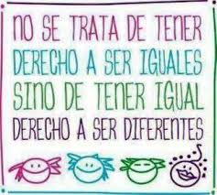

Slide 22
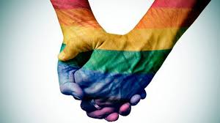
Derechos Humanos de las personas LGBTTTIQA+

Slide 23
Tienen los mismos derechos que todos los demás, sin importar su orientación sexual, su identidad de género, su atuendo o sus características físicas diversas (como sería el caso de las/los intersexuales)
Tienen derecho a la educación, sin importar su orientación sexual, su aspecto físico, su manera de vestir, o comportarse de acuerdo con su identidad de género

Slide 24
Tienen derecho a la protección de la salud, particularmente al acceso a los medicamentos antirretrovirales, ante la desproporcionada manera en que la epidemia de VIH ha afectado a la mayoría de estas poblaciones
El derecho a la protección de la salud, también incluye el acceso a los insumos para la prevención de las infecciones de transmisión sexual (condones) y a portarlos, sin que esto sea usado como prueba en su contra, en caso de que se dediquen al trabajo sexual

Slide 25
Tienen derechos sexuales y reproductivos, al igual que el resto de la población
Tienen derecho a trabajar en un entorno laboral favorable a su desempeño, sin importar su manera de vestir o comportarse de acuerdo con su identidad de género
Tienen derecho a que sus documentos de identificación vayan de acuerdo con su identidad de género
Tienen derecho al libre desarrollo de su personalidad, sin coerción de ninguna especie

Slide 26
Tienen derecho al matrimonio, sin que exista restricción alguna respecto del sexo o género de sus parejas
Tienen derecho a la adopción de menores, sin importar su sexo, identidad de género u orientación sexual
Tienen derecho a vivir libres del acoso policiaco debido a su orientación sexual, su identidad de género o su apariencia

Slide 27
Tienen derecho a vivir una vida libre de cualquier acto discriminatorio
En caso de fallecimiento, tienen derecho a servicios funerarios dignos

Slide 28
Los crímenes por homofobia no han desaparecido de nuestra sociedad. Aunque también es necesario hacer notar que el mismo concepto de “homofobia” anteriormente poco conocido fuera de ciertos ámbitos, se ha difundido entre la sociedad, lo cual permite el mejor conocimiento de estos crímenes

Slide 29
Para lograr un cambio hacia una sociedad equitativa entre las diferentes formas de vivir la sexualidad es necesario educar en los derechos sexuales como derechos humanos, de manera que las nuevas generaciones asuman su legitimidad como tales

Slide 30
La bandera LGBT, también conocida como bandera del arcoíris o bandera de la libertad, identifica a todas las personas de la comunidad gay y lésbica en el mundo, siendo un elemento importante de las identidades sexuales en nuestros tiempos

Slide 31
¿Qué representan los colores de la bandera LGBTI?
El rojo representa la sexualidad y la vida
El naranja representa la salud
El amarillo representa la luz del sol
El verde representa la naturaleza
El turquesa representa el arte
El azul representa la serenidad
El violeta representa el espíritu

Slide 32


Slide 33
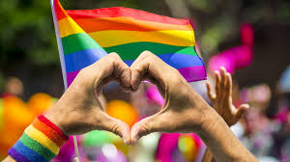

Slide 34
La bandera tradicional fue diseñada por el activista americano Gilbert Baker en 1978, para celebrar el día del Orgullo En San Francisco, se inspiró en la canción “Over the rainbow”

Slide 35
Y aunque ha habido banderas específicas con las que cada persona del colectivo ha podido celebrar y reivindicar su identidad, orientación o condición, en 2018, el diseñador gráfico Daniel Quasar, propuso la inclusión de más colores: el azul y rosa claritos y el blanco (para dar más visibilidad a la comunidad trans) y el marrón y el negro para representar a los POC (People Of Color), las personas de color y también hace referencia a alas personas que viven con VIH y a las personas que ya no están

Slide 36


Slide 37
Y el último detalle añadido supone la inclusión del triángulo amarillo y el círculo morado, cuya intención es dar visibilidad a las personas intersexuales y su lucha, que pasa desde la invisibilidad hasta el sometimiento a operaciones sin tener conciencia sobre su condición
Fue diseñada por “le”activista por los derechos intersexuales Valentino Vecchietti, y es la última versión de la bandera

Slide 38


Slide 39
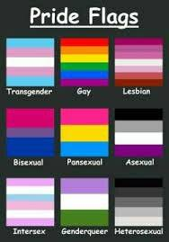

Slide 40
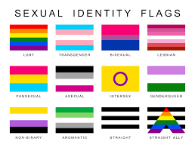

Slide 41
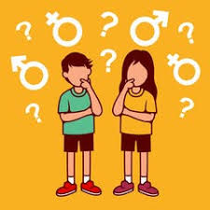
¿Sabías qué?

Slide 42
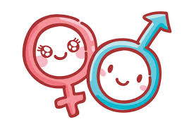
El Día Internacional del Orgullo LGBT se celebra el 28 de junio debido a la conmemoración de los disturbios de Stonewall (Nueva York, EEUU) ocurridos en 1969, que marcaron el inicio del movimiento de liberación homosexual

Slide 43
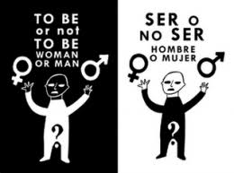
El 6 de abril se celebra el Día Internacional de la Asexualidad

Slide 44
Los docentes tienen la tarea educativa de lograr una sociedad más equitativa y justa para todos. Para lograrlo a través de la educación, deben contribuir a educar y a reflexionar sobre los estereotipos sexuales promoviendo una equidad basada en la aceptación d e las diferencias individuales y socioculturales

Slide 45
A la vez, deberán oponerse al prejuicio de que las diferencias sean consideradas un indicio de inferioridad. Hombres y mujeres merecen desenvolverse en un mundo que les brinde iguales oportunidades y derechos

Slide 46
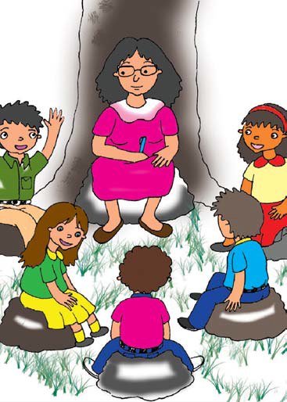
Ronda de preguntas

Slide 47
En tu opinión, ¿cómo afectan los estereotipos o roles de comportamiento al desarrollo integral de las personas?
¿Estás de acuerdo en que es necesario cambiar algunos patrones de comportamiento en la formación de hombres y mujeres? ¿Cuáles cambiarías?
¿Qué podemos hacer los docentes desde la escuela para promover relaciones más justas y equitativas entre todos, desde pequeños, a pesar de su sexualidad?
¿De qué manera involucrarías a los padres de familia en este esfuerzo? ¿Qué se te ocurre hacer?

Slide 48
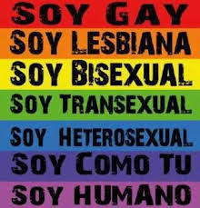

Slide 49


